Slide 1


Contratos: 93/2022 e 95/2022
Sistema de Gestão Contratual
SGC-DNIT
SISTEMA PROSUL

Slide 2
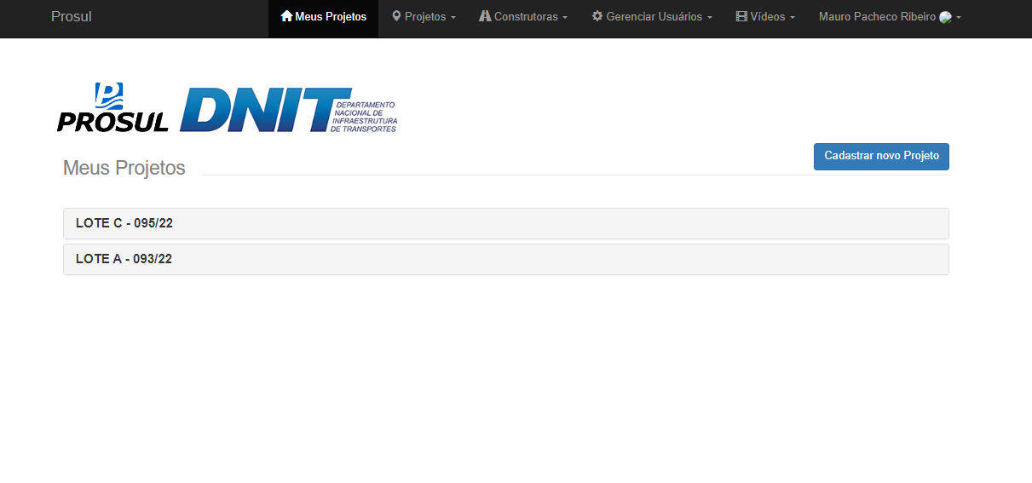
SISTEMA PROSUL SGC-DNIT
Tela Inicial – Tela 01
Nível: CONTRATO
MEUS CONTRATOS
CONTRATOS
EMPREENDIMENTOS
MEUS CONTRATOS
CONTRATO

Slide 3
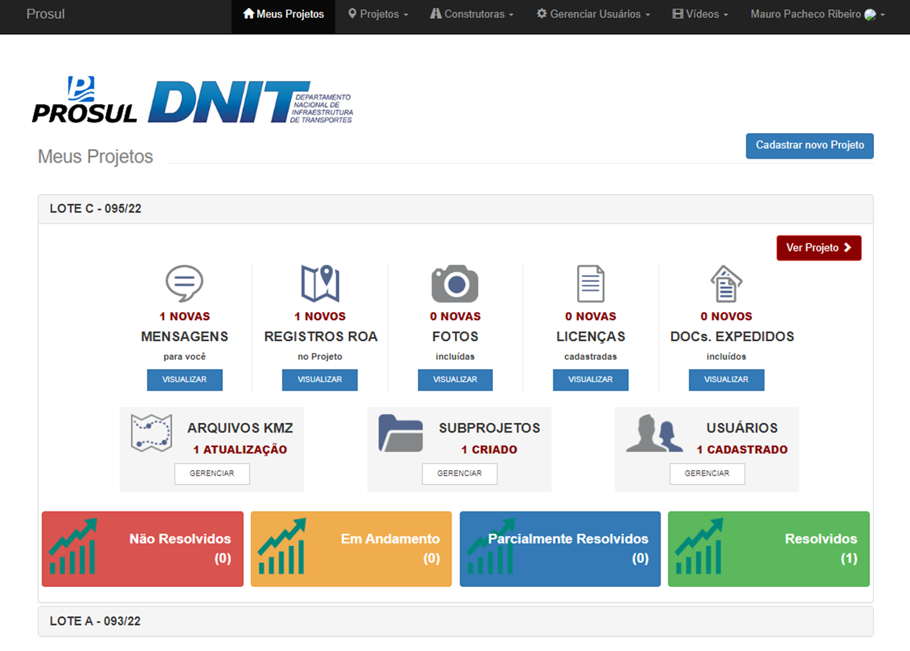
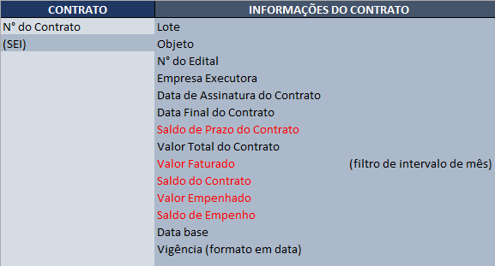
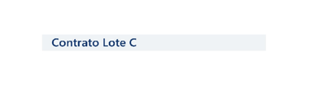
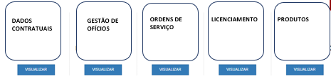
Tela Inicial – Tela 02
SISTEMA PROSUL SGC-DNIT
Nível: CONTRATO
MEUS CONTRATOS
CONTRATO
CONTRATO
CARD RESUMO COM DADOS CONTRATUAIS

Slide 4
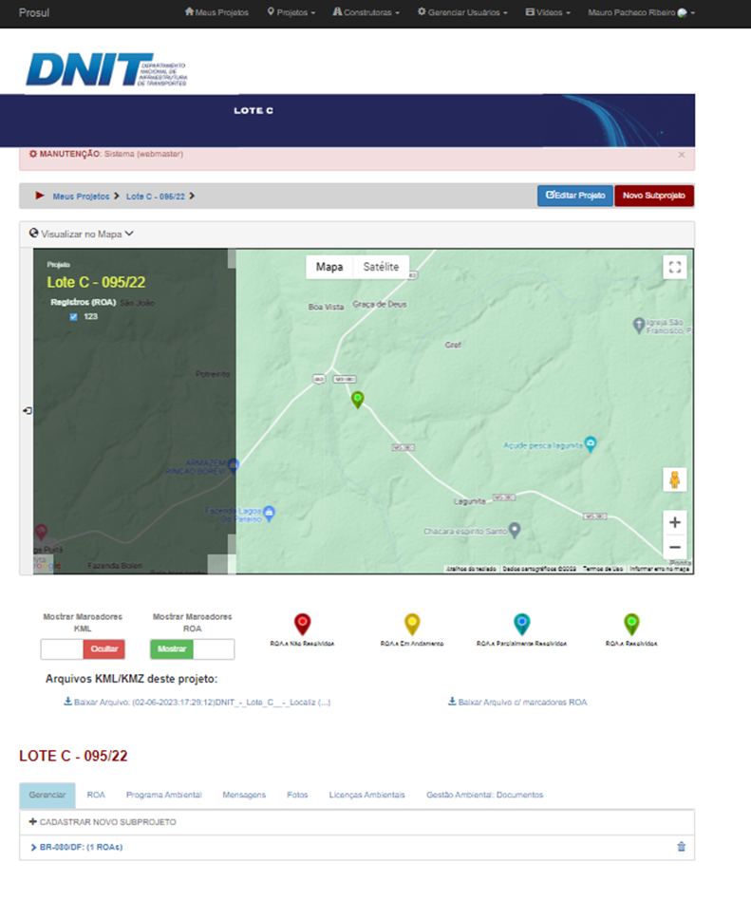
Tela VER projeto CONTRATO
SISTEMA PROSUL SGC-DNIT
Nível: CONTRATO
No visualizador, serão identificados os empreendimentos previstos no Contrato e, se possível, os dados secundários.
DADOS CONTRATUAIS
GESTÃO DE OFÍCIOS
ORDENS DE SERVIÇO
LICENCIAMENTO
PRODUTOS

Slide 5
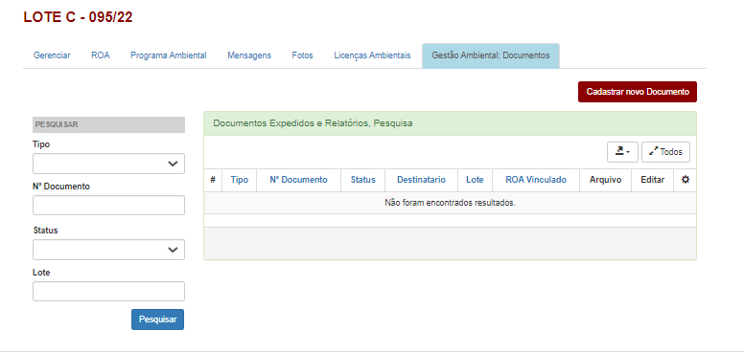
Tela DADOS CONTRATUAIS
SISTEMA PROSUL SGC-DNIT
Nível: CONTRATO
Adaptar card para trazer resumo das informações do Contrato
a ideia aqui é elencar os documentos referentes ao Contrato, tais como:
Edital / TR
Cronogramas
Planilha de impacto contratual
Painel de indicadores
*avaliar a elaboração de dashboards para o item 3 e 4
** avaliar forma de apresentar status do contrato
Documentos contratuais
SEI
Nome do Documento / Data / SEI/ Descrição
Card com Dashboard para os itens 3 e 4
DADOS CONTRATUAIS
GESTÃO DE OFÍCIOS
ORDENS DE SERVIÇO
LICENCIAMENTO
PRODUTOS

Slide 6
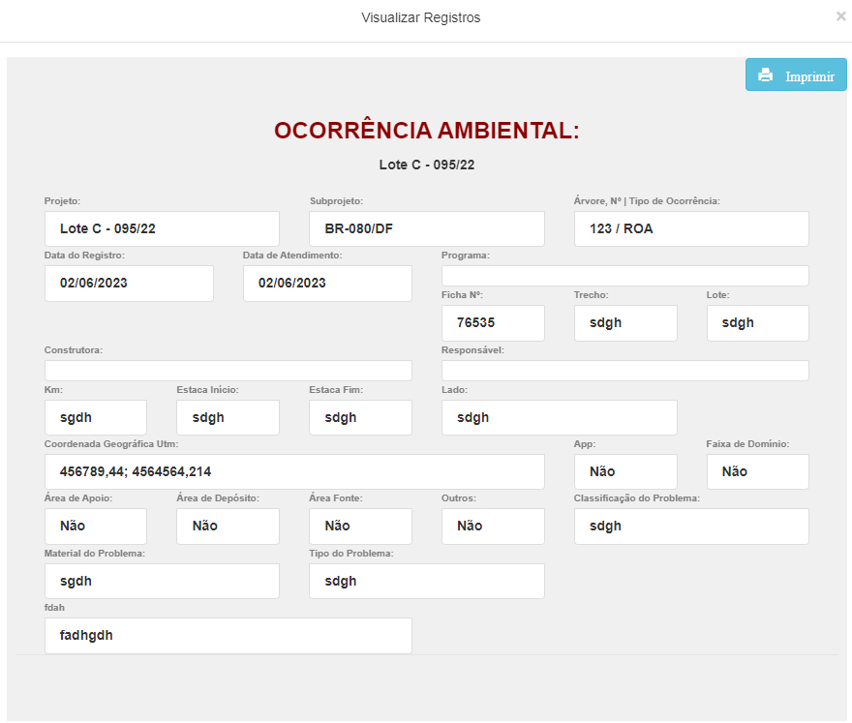
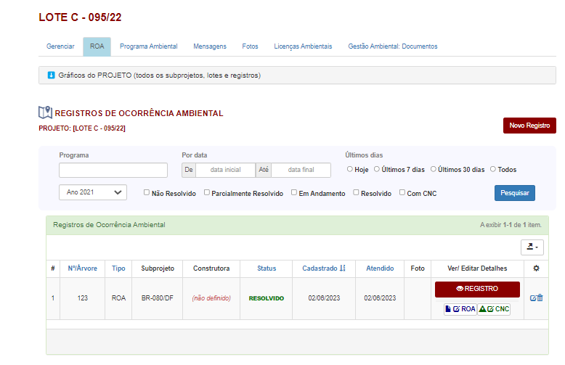
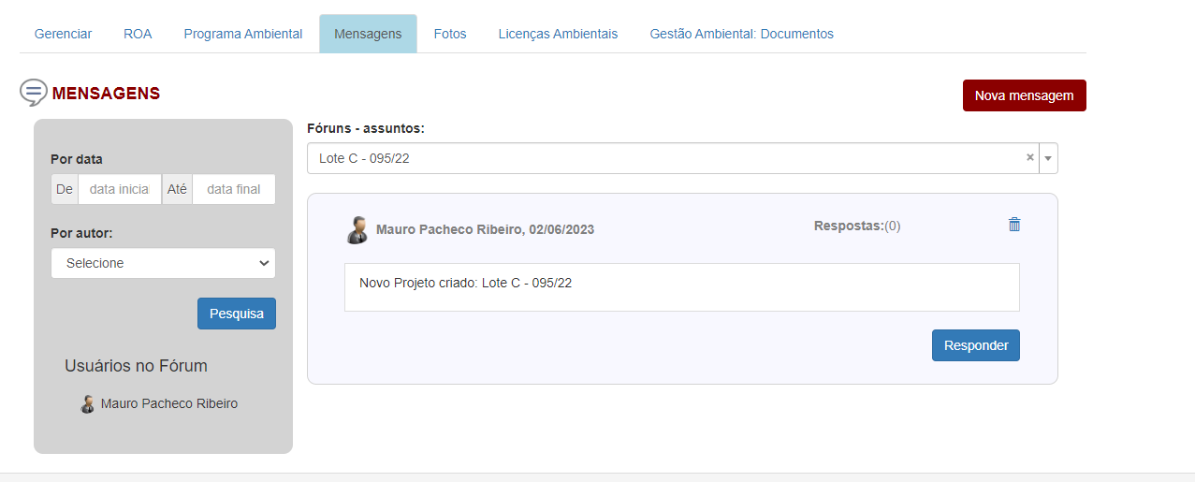

Tela GESTÃO DE OFÍCIOS
SISTEMA PROSUL SGC-DNIT
DEATALHES OFÍCIO
Nível: CONTRATO
EMPREENDIMENTO
DOCUMENTO
TIPO
Nível: CONTRATO
OFÍCIO
Nº PROCESSO
Nº SEI
Nº PROTOCOLO
STATUS
1º “importar” planilha de Controle de Documentos Tramitados
2º Reorganizar e compatibilizar colunas
3º definir status dos ofícios
4º elaborar dashboard*
*avaliar o agrupamento por classes dos ofícios (NTs, OS, Financeiro, Entregas, etc)
ASSUNTO
RESPONSÁVEL
SEI
Avaliar quais “status” manter e onde alocar este painel
ID / Documento / Tipo / Emissor / Empreendimento / Nº SEI / Data / Status
DEATALHES OFÍCIO
DADOS CONTRATUAIS
GESTÃO DE OFÍCIOS
ORDENS DE SERVIÇO
LICENCIAMENTO
PRODUTOS

Slide 7
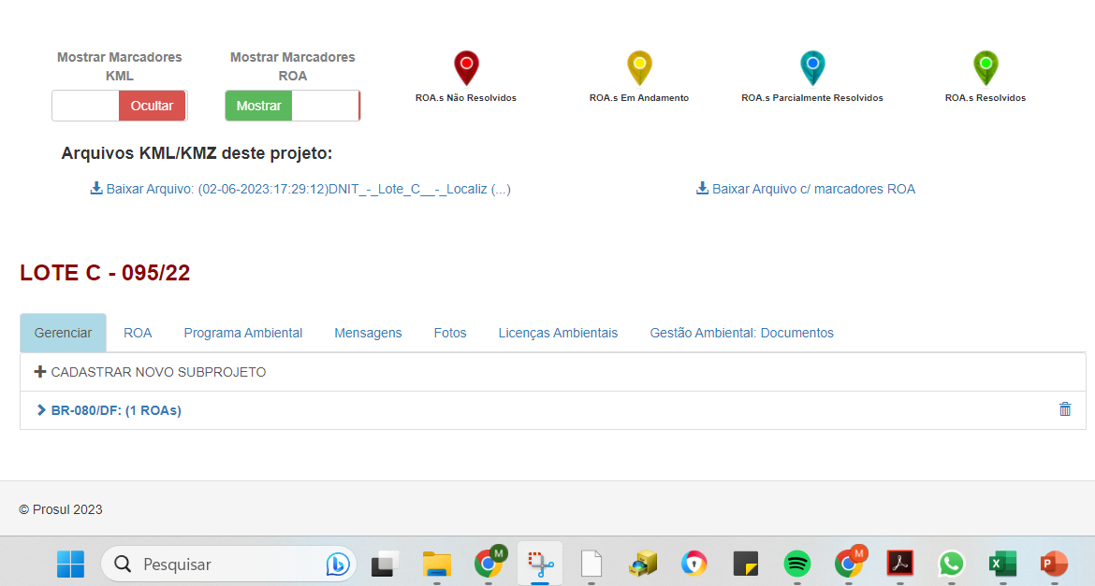

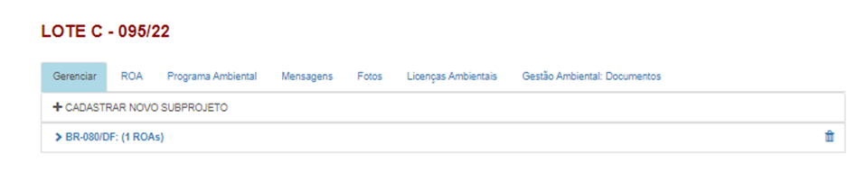
Tela ORDENS DE SERVIÇOS
SISTEMA PROSUL SGC-DNIT
Nº
Nº
Nº
Nº
Nº
MANIFESTAÇÃO DE INTERESSE
PARALISADA
OS EM ANDAMENTO
OS EMITIDA
OS FINALIZADA
Nível: CONTRATO
Aqui, a ideia é elencar todas as fases das OS’s e disponibilizar o acesso direto às telas dos empreendimentos, ao clicar na OS;
As telas do empreendimento terão a mesma funcionalidade, ou seja, serão replicadas as telas do contrato, porém adaptadas;
*Avaliar a elaboração de dashboard resumindo as OS’s do Contrato (quantas em cada fase; datas; status e etc)
ORDENS DE OFÍCIO
dashboard resumindo as OS’s do Contrato (quantas em cada fase; datas; status e etc)
Plano de Trabalho Solicitado
Plano de Trabalho em Andamento
Plano de Trabalho Entregue DNIT
Plano de Trabalho em Análise DNIT
Plano de Trabalho em Revisão
Plano de Trabalho Aprovado DNIT
BR-116/RS - Ponte
Manifestação de Interesse em análise
Ordem de Serviço Emitida
OS em Andamento
OS paralisada
OS Finalizada
BR-116/RS – Ponte
Hidrovia Lagoa Mirim - RS
DADOS CONTRATUAIS
GESTÃO DE OFÍCIOS
ORDENS DE SERVIÇO
BR-116/RS - Ponte
DADOS CONTRATUAIS
GESTÃO DE OFÍCIOS
LICENCIAMENTO
PRODUTOS
Hidrovia Lagoa Mirim - RS
BR-080/DF

Slide 8
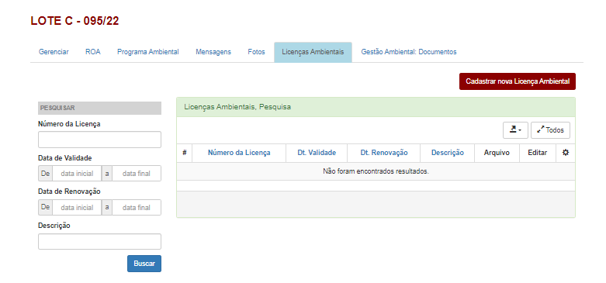
Tela LICENCIAMENTO
SISTEMA PROSUL SGC-DNIT
Nível: CONTRATO
A nível de Contrato, a ideia será apresentar a listagem das licenças obtidas de todos os empreendimentos com OSE emitidas
*avaliar melhor forma de apresentação para não ficar igual à tela de licenciamento no nível do empreendimento
*até o momento, pode-se apresentar a ABIO da BR080/DF
ORDENS DE SERVIçÇO LISTADAS
DADOS CONTRATUAIS
GESTÃO DE OFÍCIOS
ORDENS DE SERVIÇO
LICENCIAMENTO
PRODUTOS

Slide 9
Tela PRODUTOS
SISTEMA PROSUL SGC-DNIT
Nível: CONTRATO
Serão listados todos os produtos (passíveis de medição) entregues até o momento no Contrato;
Organizar em:
RCES – Relatório de Coordenação de Execução de Serviços
Empreendimentos
RCES 01
RCES 02
RCES 03
RCES 04
RCES 05
RCES 06 ,,,
Listar produtos
DADOS CONTRATUAIS
GESTÃO DE OFÍCIOS
ORDENS DE SERVIÇO
LICENCIAMENTO
PRODUTOS
BR 080 DF

Slide 10
Tela EMPREENDIMENTO – ex. BR080DF
SISTEMA PROSUL SGC-DNIT
BR-080/DF
BR-080/DF
EMPREENDIMENTO
Nível: EMPREENDIMENTO
BR-080/DF
Esta tela é acessada a partir da tela de OS nível Contrato (avaliar melhor forma de ser acessada; inserir link direto na tela inicial??)
No visualizador, serão identificados os dados espaciais do empreendimento
*Avaliar a elaboração de dashboard resumindo as empreendimento
DADOS DO EMPREENDIMENTO
OFÍCIOS
LICENCIAMENTO
PRODUTOS

Slide 11
Tela EMPREENDIMENTO – ex. BR080DF
SISTEMA PROSUL SGC-DNIT
BR-080/DF
BR-080/DF
EMPREENDIMENTO
Nível: EMPREENDIMENTO
DADOS DO EMPREENDIMENTO
BR-080/DF
DADOS DO EMPREENDIMENTO
BR-080/DF
BR-080/DF
Apresentar o empreendimento bem como os respectivos dados;
Informar prazos, status/fase e disponibilizar link para acesso ao cronograma
Avaliar a possibilidade de card com informações ao invés de listagem de documentos
INFORMAÇÕES DO EMPREENDIMENTO
UF
Segmento
Extensão (km)
Tipo de Obra
Municípios Interceptados
Órgão Licenciador
DADOS DO EMPREENDIMENTO
OFÍCIOS
LICENCIAMENTO
PRODUTOS

Slide 12
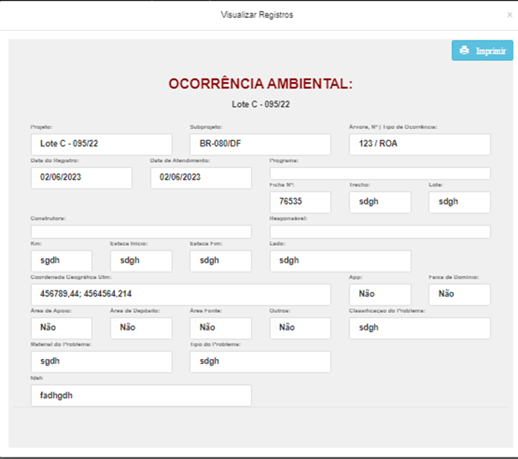
Tela EMPREENDIMENTO – ex. BR080DF
SISTEMA PROSUL SGC-DNIT
BR-080/DF
BR-080/DF
EMPREENDIMENTO
Nível: EMPREENDIMENTO
OFÍCIOS
BR-080/DF
BR-080/DF
BR-080/DF
DADOS DO EMPREENDIMENTO
Filtrar ofícios da planilha principal (a nível Contrato) ;
elaborar dashboard*
*avaliar o agrupamento por classes dos ofícios (NTs, OS, Financeiro, Entregas, etc)
Adaptar para trazer um resumo do ofício bem como definir seu status
Avaliar quais “status” manter e onde alocar este painel
DADOS DO EMPREENDIMENTO
OFÍCIOS
LICENCIAMENTO
PRODUTOS

Slide 13
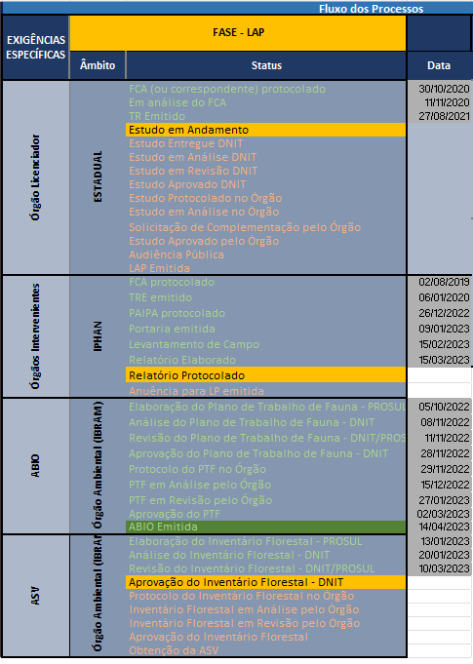
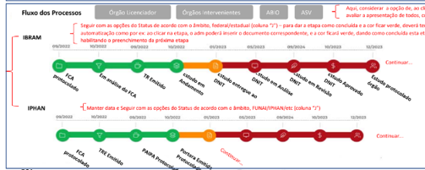
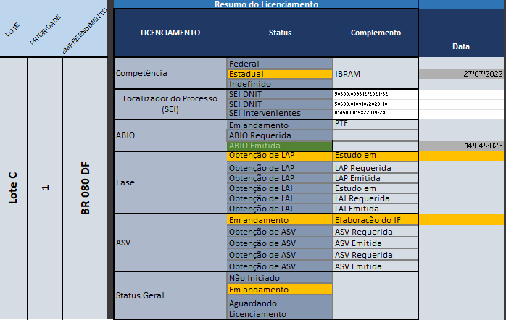
Tela EMPREENDIMENTO – ex. BR080DF
SISTEMA PROSUL SGC-DNIT
BR-080/DF
BR-080/DF
EMPREENDIMENTO
Nível: EMPREENDIMENTO
LICENCIAMENTO
BR-080/DF
BR-080/DF
DADOS DO EMPREENDIMENTO
Apresentar as etapas e os status, bem como as licenças obtidas do empreendimento
*avaliar a inserção de fluxograma (ver ex. sistema bmt e Ibama
Definição da Competência
Aguardando Licenciamento
Localizador do Processo (SEI)
Em fase de obtenção de LAP | LAP Requerida
 | LAP Emitida
 | ABIO Requerida
 | ABIO Emitida
Em fase de obtenção de LAI | LAI Requerida
 | LAI Emitida
 | ASV Requerida
 | ASV Emitida
DADOS DO EMPREENDIMENTO
OFÍCIOS
LICENCIAMENTO
PRODUTOS

Slide 14
Tela EMPREENDIMENTO – ex. BR080DF
SISTEMA PROSUL SGC-DNIT
BR-080/DF
BR-080/DF
EMPREENDIMENTO
Nível: EMPREENDIMENTO
LICENCIAMENTO
BR-080/DF
PRODUTO | SUBPRODTO
ESTUDOS DO LEVANTAMENTO DE FAUNA | Plano de Trabalho de fauna para obtenção da ABIO
 | Relatório de Campanha de levantamento da Fauna Bioindicadora
 | Relatório de Campanha de Levantamento do atropelamento da fauna
ESTUDOS ESPELEOLÓGICOS | Relatório de Avaliação do Potencial Espeleológico
 | Relatório de prospecção espeleológica
 | Mapeamento espeleotopográfico
 | Relatório de delimitação das áreas de influência das cavernas, avaliação dos impactos e proposição do grau de relevância das cavernas e de medidas mitigadoras e compensatórias
 | Programa de Monitoramento Espeleológico
 | Programa de Resgate Espeleológico
 | Programa de Mitigação para o Patrimônio Espeleológico
 | Programa Compensatório para o Patrimônio Espeleológico
ESTUDOS DOS BENS CULTURAIS ACAUTELADOS | Relatório de Avaliação de Impacto aos Bens Culturais Tombados, Valorados e Registrados
 | Projeto de Avaliação de Impacto ao Patrimônio Arqueológico (Nível III ou IV)
 | Relatório de Avaliação de Impacto ao Patrimônio Arqueológico (Nível III ou IV)
 | Projeto de Avaliação de Potencial de Impacto ao Patrimônio Arqueológico (Nível IV)
 | Relatório de Avaliação de Potencial de Impacto ao Patrimônio Arqueológico (Nível IV)
 | Programa de Gestão dos Bens Culturais Tombados, Valorados e Registrados
 | Programa de Gestão do Patrimônio Arqueológico
ESTUDOS DO COMPONENTE INDÍGENA | Estudo do Componente Indígena
 | Relatório de Reunião/Consulta em Terra Indígena
 | Plano Básico Ambiental Indígena (PBAI)
ESTUDOS DAS COMUNIDADES QUILOMBOLAS | Estudo das Comunidades Quilombolas
 | Relatório de Reunião/Consulta em Comunidade Quilombola
 | Plano Básico Ambiental das Comunidades Quilombolas
ESTUDOS MALARÍGENOS | Avaliação do Potencial Malarígeno (APM)
 | Plano de Ação de Controle de Malária (PACM)
ESTUDO DE IMPACTO AMBIENTAL (EIA) / ESTUDO AMBIENTAL (EA) | Estudo de Impacto Ambiental (EIA)
RELATÓRIO DE IMPACTO AMBIENTAL | Relatório de Impacto Ambiental (RIMA)
AUDIÊNCIA PÚBLICA | Relatório de Audiência Pública
PLANO BÁSICO AMBIENTAL (PBA) | Plano Básico Ambiental (PBA)
OBTENÇÃO DA ASV | Relatório de obtenção de ASV
BR-080/DF
Serão listados todos os produtos (passíveis de medição) entregues até o momento no Contrato;
Organizar em:
PRODUTOS
SUBPODUTOS
FASES
Estudo em Andamento
Estudo Entregue DNIT
Estudo em Análise DNIT
Estudo em Revisão DNIT
Estudo Aprovado DNIT
Estudo Protocolado no Órgão
Estudo em Análise no Órgão
Solicitação de Complementação pelo Órgão
Estudo Aprovado pelo Órgão
DADOS DO EMPREENDIMENTO
OFÍCIOS
LICENCIAMENTO
PRODUTOS

